Slide 1
ГБПОУ ЯНАО «Ноябрьский колледж профессиональных и информационных технологий»
Локализация подготовки кадров в Ноябрьском колледже: ориентация на инновационные проекты и программы социально-экономического развития города и региона
Яровенко Виталий Анатольевич, к.п.н.,
директор ГБПОУ ЯНАО «Ноябрьский колледж
профессиональных и информационных технологий»
Ноябрьск, 2017 год

Slide 2
Цели и задачи реализации проекта
Основные цели: разработка механизма прогнозирования потребности в подготовке кадров по перспективным и востребованным профессиям (специальностям) СПО с привязкой к инновационным проектам и программам социально-экономического развития города и региона, разработка комплекса мероприятий, обеспечивающих согласование спроса и предложения с задачами развития региональной экономики, формирование условий для социального партнерства в долгосрочной перспективе.
Стратегические задачи реализации проекта:
Проведение анализа текущего состояния системы подготовки кадров в колледже.
Определение ключевых предприятий-партнеров реального сектора экономики.
Определение востребованных и перспективных программ подготовки.
Подготовка прогноза потребности в кадровых ресурсах на долгосрочную перспективу.
Формирование Перечня востребованных и перспективных профессий.
Разработка ресурсного обеспечения реализации востребованных и перспективных программ подготовки.
1
Проект локализации подготовки кадров в Ноябрьском колледже

Slide 3
Объекты совместной деятельности колледжа с предприятиями-партнерами
Государственная Восточная газовая программа.
Исполнитель: ООО «Газпром добыча Ноябрьск»
Корпоративная Программа ОАО «Газпром-нефть» по реализации стратегии эффективного бурения, работы с базовым фондом добычи, повышению качества и количества выполнения геолого-технических мероприятий. Исполнитель: АО «Газпромнефть-Ноябрьскнефтегаз»
Программа и стратегия развития здравоохранения Ямало-Ненецкого автономного округа на период до 2020 года.
Исполнители: Департамент здравоохранения ЯНАО, региональные учреждения здравоохранения в г. Ноябрьске
Программа строительства жилых и производственных объектов, ремонта и обслуживания ЖКХ в г. Ноябрьске (адресная инвестиционная программа ЯНАО).
Исполнители: Департамент строительства и жилищной политики ЯНАО, Администрация МО г. Ноябрьск
Муниципальная программа развития туризма в г. Ноябрьске в рамках реализации региональной Концепции развития туризма в ЯНАО.
Подпрограмма развитие малого и среднего предпринимательства в муниципальном образовании.
Подпрограмма развитие потребительского рынка и защита прав потребителей на территории муниципального образования город Ноябрьск муниципальной программы «Формирование устойчивого экономического развития муниципального образования город Ноябрьск на 2014 - 2025 годы».
Исполнитель: Администрация МО г. Ноябрьск
Администрация г. Ноябрьск
2
Проект локализации подготовки кадров в Ноябрьском колледже

Slide 4
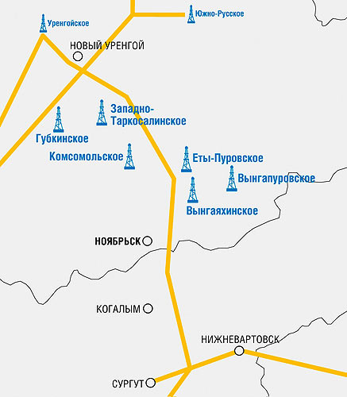
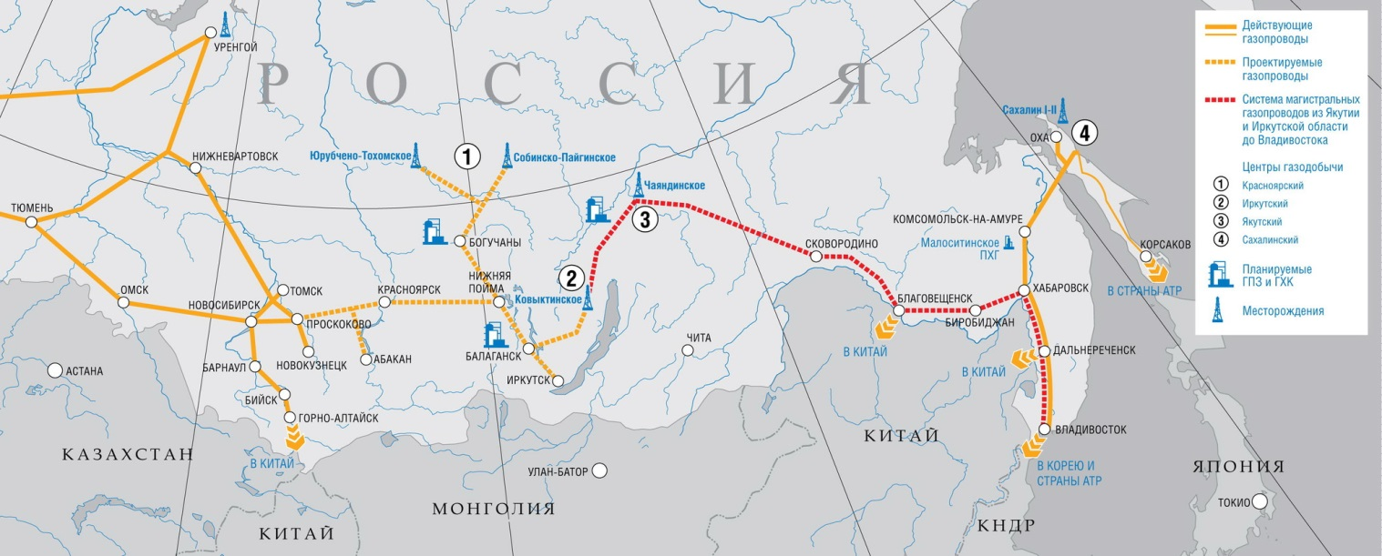
Государственная Восточная газовая программа
Заказчик: Правительство РФ.
Исполнитель: ООО «Газпром добыча Ноябрьск».
Основные виды деятельности предприятия: добыча и подготовка газа и газового конденсата, геологоразведочные работы.
Объекты инвестирования (развития): Чаяндинское нефтегазоконденсатное месторождение в республике Саха (Якутия), объекты газоснабжения Петропавловска-Камчатского.
Срок реализации: до 2020 года.
Численность работников предприятия: свыше 3000 человек.
Регион деятельности ООО «Газпром добыча Ноябрьск» в ЯНАО
«Восточная программа» — это глобальная государственная стратегия освоения уникальных ресурсов Востока России
Освоение газовых ресурсов и формирование газотранспортной системы на Востоке России
3
Проект локализации подготовки кадров в Ноябрьском колледже

Slide 5
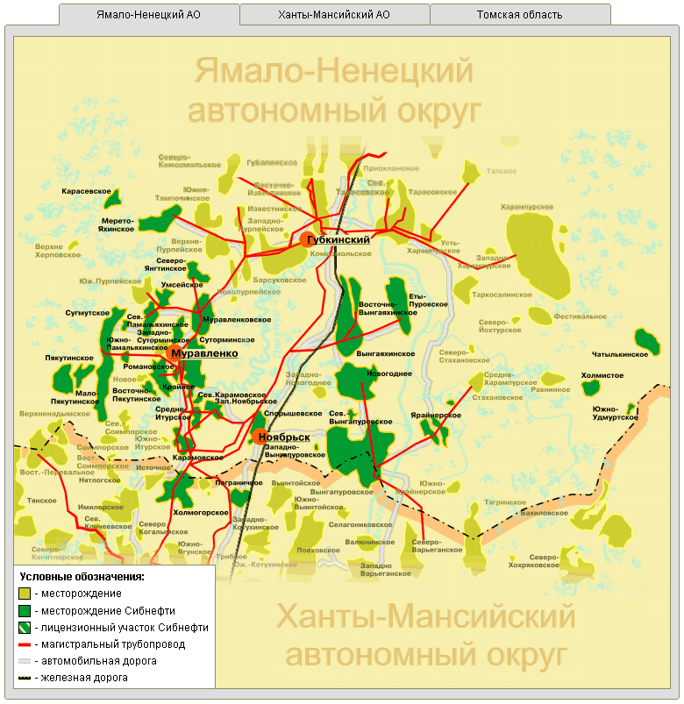
Корпоративная Программа ПАО «Газпром нефть» по реализации стратегии эффективного бурения, работы с базовым фондом добычи, повышению качества и количества выполнения геолого-технических мероприятий
Заказчик: ПАО «Газпром нефть».
Исполнитель: АО «Газпромнефть-Ноябрьскнефтегаз».
Основные виды деятельности предприятия: добыче нефти и газа в ЯНАО и ХМАО.
Объекты инвестирования (развития) - 13 месторождений: Холмогорское, Карамовское, Пограничное, Спорышевское, Средне-Итурское, Западно-Ноябрьское, Вынгапуровское, Новогоднее, Ярайнерское, Холмистое, Чатылькинское, Воргенское, Равнинное.
Срок реализации: до 2020 года.
Численность работников предприятия: свыше 7000 человек.
Показатели эффективность в работе с базовым фондом за 2015 г.:
- сокращение потерь от простаивающего фонда до 2% от годовой добычи нефти;
- снижение внутрисменных простоев скважин до 0.3%;
- увеличение сроков работы оборудования на отказ на 3% и межремонтного периода на 6%.
Регион деятельности АО «Газпромнефть-Ноябрьскнефтегаз» в ЯНАО и ХМАО
4
Проект локализации подготовки кадров в Ноябрьском колледже

Slide 6
Программа и Стратегия развития здравоохранения Ямало-Ненецкого автономного округа на период до 2020 года
Заказчик: Правительство ЯНАО.
Исполнители: Департамент здравоохранения ЯНАО, региональные учреждения здравоохранения в г. Ноябрьске.
Основные виды деятельности предприятия: медицинская деятельность.
Объекты инвестирования (развития): ГБУЗ ЯНАО «Ноябрьская ЦГБ», перинатальный центр, центр здоровья для детей, ГБУЗ «Ямало-Ненецкий окружной центр профилактики и борьбы со СПИД», онкологический центр.
Срок реализации: до 2020 года.
Численность работников всех медицинских учреждений: свыше 3500 чел.
Основные медицинские учреждения города Ноябрьска:
ГБУЗ ЯНАО "Ноябрьская центральная городская больница";
ГБУЗ ЯНАО «Ноябрьская станция скорой медицинской помощи»;
ГБУЗ ЯНАО «Ноябрьский психоневрологический диспансер»;
ГБУЗ ЯНАО «Ноябрьская городская стоматологическая поликлиника»;
ГБУЗ «Ямало-Ненецкий окружной центр профилактики и борьбы со СПИД»;
Ведомственная линейная поликлиника на станции Ноябрьск ОАО "РЖД";
Частная медицина:
МЦ «Сибирское здоровье»;
МЦ "Женское здоровье";
МЦ "Мир Здоровья";
МЦ «Авицена»;
МЦ «Андро-меда»;
МЦ «Center Mak»;
МЦ «Будь здоров!».
“Ноябрьск может стать центром развития медицины и спорта в ЯНАО”
5
Проект локализации подготовки кадров в Ноябрьском колледже

Slide 7
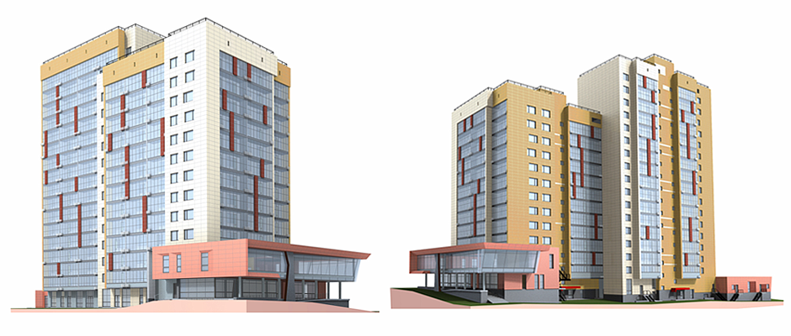
Программа строительства жилых и производственных объектов, ремонта и обслуживания ЖКХ в г. Ноябрьске
(адресная инвестиционная программа ЯНАО)
Заказчик: Правительство ЯНАО.
Исполнители: Департамент строительства и жилищной политики ЯНАО, Администрация МО г. Ноябрьск.
Основные виды деятельности организаций: функции заказчика по новому строительству, расширению, реконструкции, техническому перевооружению зданий и сооружений, осуществляемых за счет средств бюджета автономного округа; организации капитального ремонта объектов муниципальной собственности и арендованных объектов, осуществляемых за счет средств бюджета МО г. Ноябрьск.
Объекты инвестирования (развития): музейный комплекс, театр, КСК «Ямал», многофункциональный центр социально-культурного назначения, многоквартирные и индивидуальные жилые дома, административное здание ОМВД, объекты электроснабжения и сетей инженерного обеспечения, детские сады и школы, телепорт.
Срок реализации: до 2020 года.
Численность работников организаций (с учетом подрядных организаций): 2215 человек.
Реализация адресной инвестиционной программы ЯНАО в г. Ноябрьске
2014 г. - введено в эксплуатацию 9 многоквартирных жилых домов общей площадью 82,3 тыс. м² и 3 объекта индивидуального жили-щного строительства общей площадью 0,66 тыс. м².
2015 г. - введены в эксплуатацию 49,1 тыс. м² жилья, в том числе индивидуальных жилых домов общей площадью 0,25 тыс. м².
2016 г. (текущий) - объем ввода жилья составит 18 тыс. м², а в 2017 г. (плановый) – ввод 6,5 тыс. м² за счет средств инвесторов.
6
Проект локализации подготовки кадров в Ноябрьском колледже

Slide 8
Муниципальная программа развития внутреннего и въездного туризма на территории муниципального образования город Ноябрьск в рамках реализации региональной Концепции развития туризма в ЯНАО
Заказчик: Правительство ЯНАО.
Исполнители: Департамент молодежной политики и туризма ЯНАО, Администрация МО г.Ноябрьск.
Основные виды деятельности организаций: развитие внутреннего и въездного туризма на территории МО г. Ноябрьск.
Объекты инвестирования (развития): музейный комплекс, базы отдыха, Ямальский центр духовно-нравственного воспитания детей и молодёжи, объекты культурного наследия, туристические программы, гостиничный комплекс и другие объекты социально-культурного сервиса.
Срок реализации: до 2020 года.
Численность работников организаций туристического бизнеса и сервиса: 525 человек.
В Ноябрьске 36 объектов
культурного наследия:
2 объекта этнической культуры;
15 достопримечательных мест;
20 памятников и скульптурных композиций;
3 особо охраняемых природных зон.
53 предприятия туристической
сферы и сервиса:
25 гостиниц, 15 турфирм, 7 музеев, 3 базы отдыха, 3 предприятия по производству и сбыту народных и художественных промыслов и ремесел.
Развитая транспортная инфраструктура: автодороги, аэропорт, железнодорожный вокзал.
Доступны 12 видов внутреннего туризма – водный, горнолыжный, рыболовный, охотничий, историко-познавательный, рекреационный, самодеятельный, собы-тийный, спортивный, экологический, деловой, этнографический туризм.
Разработано 10
туристских маршрутов.
“Туристическая отрасль Ямала может стать одной из основных в экономике региона”
7
Проект локализации подготовки кадров в Ноябрьском колледже

Slide 9
Сводные данные потребности в квалифицированных рабочих и специалистов
для реализации инвестиционных проектов и программ развития
Общая потребность в кадрах (кол-во чел.)
8
Проект локализации подготовки кадров в Ноябрьском колледже

Slide 10
Сводные данные потребности в квалифицированных рабочих и служащих для реализации инвестиционных проектов и программ развития
Наименование востребованных и перспективных программ подготовки | Социальные партнеры колледжа |  |  |  |  |  |  | Кол-во выпуск-ников 2017- 2020 г.г.
 | ООО «Газпром добыча Ноябрьск» | АО «Газпромнефть-Ноябрьскнефтегаз» | Учреждения здравоохранения | Предприятия строительной сферы и ЖКХ | Предприятия туризма и сервиса | Образовательные организации | Всего:
1 | 2 | 3 | 4 | 5 | 6 | 7 | 8 | 9
Сварщик (ручной и частично механизированной сварки (наплавки) | 20 | 32 | - | 5 | 4 | - | 61 | 78
Повар-кондитер | 5 | 9 | 2 | - | 45 | - | 61 | 86
Электромонтер по ремонту и обслуживанию электрооборудования | 17 | 21 | 2 | 5 | 1 | - | 46 | 63
Автомеханик | 9 | 15 | 2 | 3 | 5 | - | 32 | 125
Мастер отделочных и строительных работ | - | - | - | 30 | 1 | - | 31 | 15
Машинист дорожных и строительных машин | 7 | 15 | - | 3 | - | - | 25 | -
Мастер сухого строительства ** | - | - | - | 20 | 1 | - | 21 | 25
Пекарь ** | 1 | - | - |  | 18 | - | 19 | -
Официант, бармен ** | - | - | - | - | 15 | - | 15 | 25
Парикмахер | - | - | - | - | 14 | - | 14 | -
Портной | - | - | - | - | 12 | - | 12 | -
Мастер жилищно-коммунального хозяйства ** | - | - | - | 7 | 4 | - | 11 | 25
Мастер общестроительных работ ** | - | - | - | 10 | - | - | 10 | -
Художник по костюму ** | - | - | - | - | 10 | - | 10 | -
Кровельщик ** | - | - | - | 6 | - | - | 6 | -
Мастер по обработке цифровой информации | - | - | 5 | - | - | - | 5 | 26
Фотограф ** | - | - | - | - | 5 | - | 5 | -
Монтажник санитарно-технических, вентиляционных систем и оборудования** | - | - | - | - | 2 | - | 2 | -
Мастер столярно-плотничных и паркетных работ ** | - | - | - | - | 1 | - | 1 | -
Всего: | 59 | 92 | 11 | 89 | 138 | 0 | 387 | 468
* Новые программы, ** Планируемые программы для лицензирования
9
Проект локализации подготовки кадров в Ноябрьском колледже

Slide 11
Сводные данные потребности в квалифицированных специалистов для реализации инвестиционных проектов и программ развития
Наименование востребованных и перспективных программ подготовки | Социальные партнеры колледжа |  |  |  |  |  |  | Кол-во выпуск-ников 2017- 2020 г.г.
 | ООО «Газпром добыча Ноябрьск» | АО «Газпромнефть-Ноябрьскнефтегаз» | Учреждения здравоохранения | Предприятия строительной сферы и ЖКХ | Предприятия туризма и сервиса | Образовательные организации | Всего:
1 | 2 | 3 | 4 | 5 | 6 | 7 | 8 | 9
Разработка и эксплуатация нефтяных и газовых месторождений | 34 | 53 | - | - | - | - | 87 | -
Бурение нефтяных и газовых скважин | 24 | 44 | - | - | - | - | 68 | 38
Сестринское дело * | - | - | 65 | - | - | - | 65 | 100
Сварочное производство | 17 | 27 | - | 8 | - | - | 52 | 72
Монтаж и техническая эксплуатация промышленного оборудования (по отраслям) * | 13 | 20 | - | 7 | - | - | 40 | 25
Техническая эксплуатация и обслуживание электрического и электромеханического оборудования (по отраслям) | 12 | 18 | - | 10 | - | - | 40 | 97
Дошкольное образование | - | - | - | - | - | 40 | 40 | 97
Организация обслуживания в общественном питании | - | - | - | - | 38 | - | 38 | 25
Программирование в компьютерных системах | 7 | 8 | 3 | 6 | 7 | 4 | 35 | 108
Техническое обслуживание и ремонт автомобильного транспорта | 12 | 16 | 1 | 4 | 1 | - | 34 | 50
Гостиничный сервис * | - | - | - | - | 25 | - | 25 | 25
Автоматизация технологических процессов и производств (по отраслям) ** | 8 | 13 | 3 | - | - | - | 24 | -
Строительство и эксплуатация зданий и сооружений * | 9 | - | - | 14 | - | - | 23 | 25
Информационная безопасность телекоммуникационных систем** | 8 | 10 | 3 | - | - | 2 | 21 | -
Туризм ** | - | - | - | - | 20 | - | 20 | 25
Преподавание в начальных классах | - | - | - | - | - | 20 | 20 | 25
Технология продукции общественного питания | 2 | 5 | 1 | - | 10 | 2 | 20 | 86
Лечебное дело ** | - | - | 18 | - | - | - | 18 | -
Акушерское дело ** | - | - | 17 | - | - | - | 17 | -
* Новые программы, ** Планируемые программы для лицензирования
10
Проект локализации подготовки кадров в Ноябрьском колледже

Slide 12
Сводные данные потребности в квалифицированных специалистов для реализации инвестиционных проектов и программ развития
Наименование востребованных и перспективных программ подготовки | Социальные партнеры колледжа |  |  |  |  |  |  | Кол-во выпуск-ников 2017- 2020 г.г.
 | ООО «Газпром добыча Ноябрьск» | АО «Газпромнефть-Ноябрьскнефтегаз» | Учреждения здравоохранения | Предприятия строительной сферы и ЖКХ | Предприятия туризма и сервиса | Образовательные организации | Всего:
1 | 2 | 3 | 4 | 5 | 6 | 7 | 8 | 9
Разработка веб и мультимедийных приложений ** | - | - | 1 | 2 | 10 | 2 | 15 | -
Экономика и бухгалтерский учет (по отраслям) | 2 | 2 | 1 | 2 | 4 | 2 | 13 | 65
Монтаж и эксплуатация внутренних сантехнических устройств, кондиционирования воздуха и вентиляции ** | - | - | - | 12 | - | - | 12 | -
Монтаж и эксплуатация внутренних сантехнических устройств, кондиционирования воздуха и вентиляции ** | - | - | - | 12 | - | - | 12 | -
Прикладная эстетика ** | - | - | - | - | 12 | - | 12 | 25
Стилистика и искусство визажа ** | - | - | - | - | 11 | - | 11 | -
Теплоснабжение и теплотехническое оборудование ** | - | - | - | 10 | - | - | 10 | -
Реклама ** | - | - | - | - | 10 | - | 10 | -
Дизайн (по отраслям) ** | - | - | - | - | 9 | - | 9 | -
Педиатрия ** | - | - | 7 | - | - | - | 7 | -
Конструирование, моделирование и технология швейных изделий | - | - | - | - | 6 | - | 6 | 28
Коммерция (по отраслям)* | - | - | - | - | 5 | - | 5 | -
Медицинский массаж (для обучения лиц с ограниченными возможностями здоровья по зрению) ** |  | - | 5 | - | - | - | 5 | 5
Техника и искусство фотографии ** | - | - | - | - | 2 | - | 2 | -
Издательское дело ** | - | - | - | - | 2 | - | 2 | -
Флористика ** | - | - | - | - | 2 |  | 2 | -
Всего: | 148 | 216 | 125 | 87 | 174 | 72 | 820 | 921
* Новые программы, ** Планируемые программы для лицензирования
11
Проект локализации подготовки кадров в Ноябрьском колледже

Slide 13
Проблемы и риски в реализации проекта
Основные проблемы:
1. Высокая погрешность исходных данных по прогнозу потребности в кадрах.
2. Несформированность региональной кадровой политики.
3. В инновационных проектах не разрабатывается прогноз кадровой потребности предприятия в долгосрочной перспективе.
4. Воздействие сложившихся тенденций развития рынка образовательных услуг: зависимость от спроса родителей абитуриента; отсутствие единых подходов в профориентационной работе; низкая популярность рабочих специальностей; чрезмерная популяризация высшего образования; расширение объема платных услуг; отсутствие системного анализа трудоустройства учащихся; отставание от изменений, происходящих на рынке труда; отсутствие взаимодействия с отраслями экономики.
Решения: Внедрение Регионального стандарта кадрового обеспечения промышленного роста. Стандарт предназначен для применения высшим должностным лицом субъекта РФ, региональными органами исполнительной власти, отраслевыми, профессиональными организациями, партнерствами и работодателями в качестве руководства для реализации проектов по внедрению модели кадрового обеспечения промышленного роста в регионе.
12
Проект локализации подготовки кадров в Ноябрьском колледже

Slide 14
Направления развития социального партнерства по реализации программ подготовки рабочих и специалистов
Первоочередные задачи реализации программ подготовки рабочих и специалистов
с учетом запросов крупных работодателей города и региона, реализующих приоритетные государственные, корпоративные, региональные и муниципальные инвестиционные проекты или отдельные программы развития:
1. Подготовка документов для лицензирования новых программ подготовки рабочих и специалистов.
2. Модернизация образовательных программ СПО в соответствии с запросами работодателей, профессиональными cстандартами и требованиями WorldSkills International.
13
Проект локализации подготовки кадров в Ноябрьском колледже

Slide 15
Направления развития социального партнерства по реализации программ подготовки рабочих и специалистов
Первоочередные задачи реализации программ подготовки:
3. Разработка и реализация новых моделей подготовки кадров на основе кооперации колледж – предприятие.
4. Реализация сетевых форм обучения с применением современных технологий электронного и дистанционного обучения.
5. Подключение ресурсов частных инвесторов, собственников промышленных предприятий и корпораций к решению задач материального и технического оснащения.
6. Разработка комплекса мероприятий по качественному изменению квалификации педагогических работников.
7. Обеспечение массового вовлечения студентов в соревновательное обучение по стандартам WorldSkills, создание условий для «выращивания» чемпионов.
8. Формирование системы независимой оценки качества подготовки кадров.
9. Реализация системы внутреннего мониторинга трудоустройства и карьерного роста выпускников колледжа.
10. Реализация концепции квотирования первого рабочего места на период прохождения студентами колледжа преддипломной практики с последующим трудоустройством на предприятии.
14
Проект локализации подготовки кадров в Ноябрьском колледже

Slide 16
Благодарю за внимание!

